Slide 1
Новогодняя акция
«Подари
игрушку елке»

Slide 2
С 11 по 22 декабря 2017 года в дошкольных группах МОУ Любимской СОШ проходила новогодняя акция
«Подари игрушку елке».
Ребята, родители и педагоги изготовили новогодние игрушки для украшения городской елки. Игрушки получились самые разнообразные, изготовленные с помощью различных технологий и материалов. В каждую игрушку ребята и взрослые вложили частичку своей души.

Slide 3
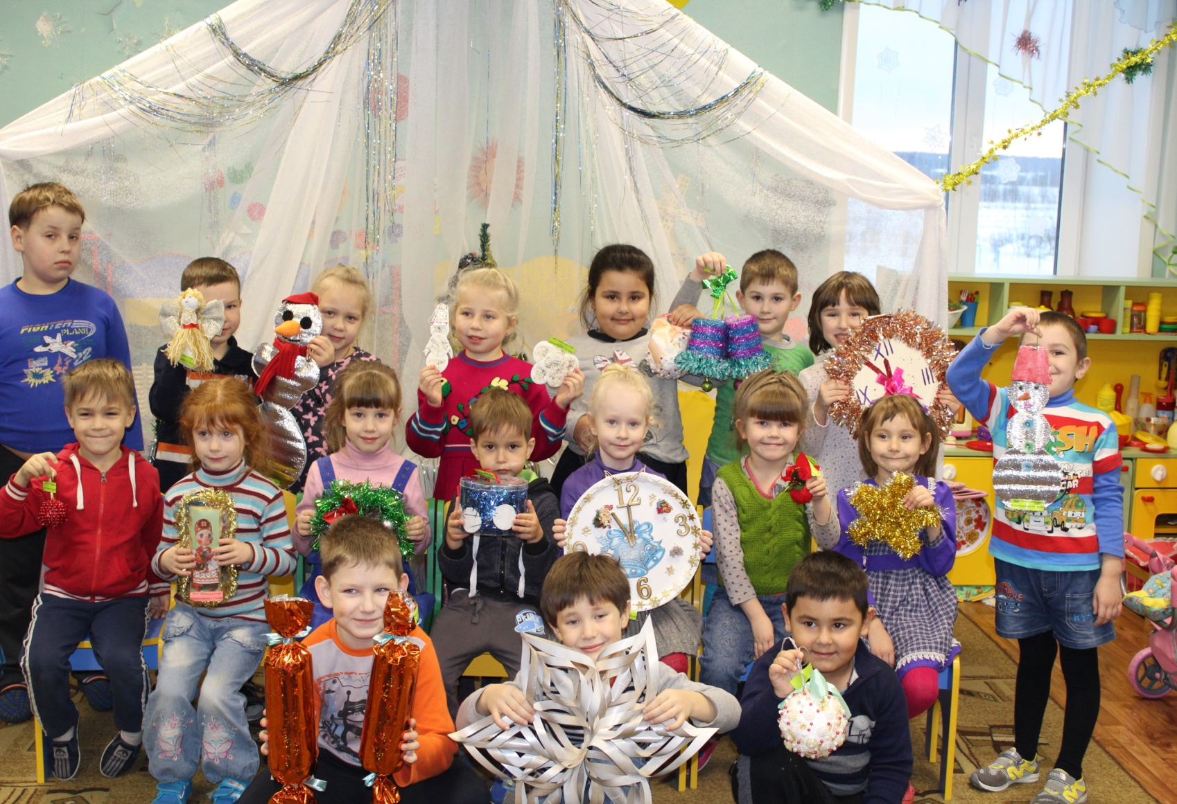
Вот какие игрушки!

Slide 4
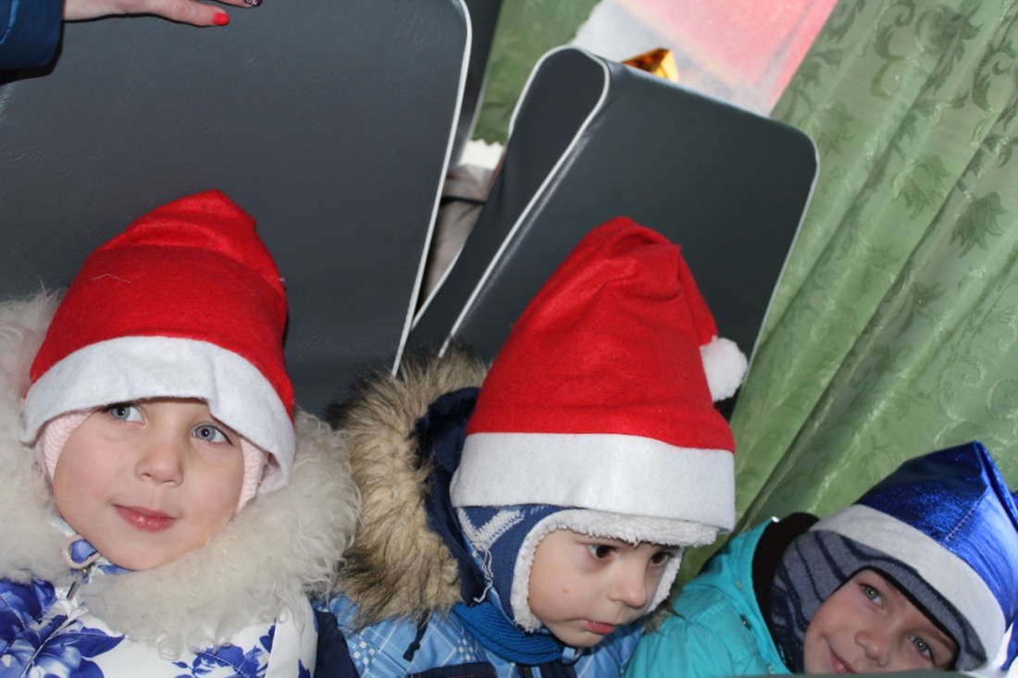
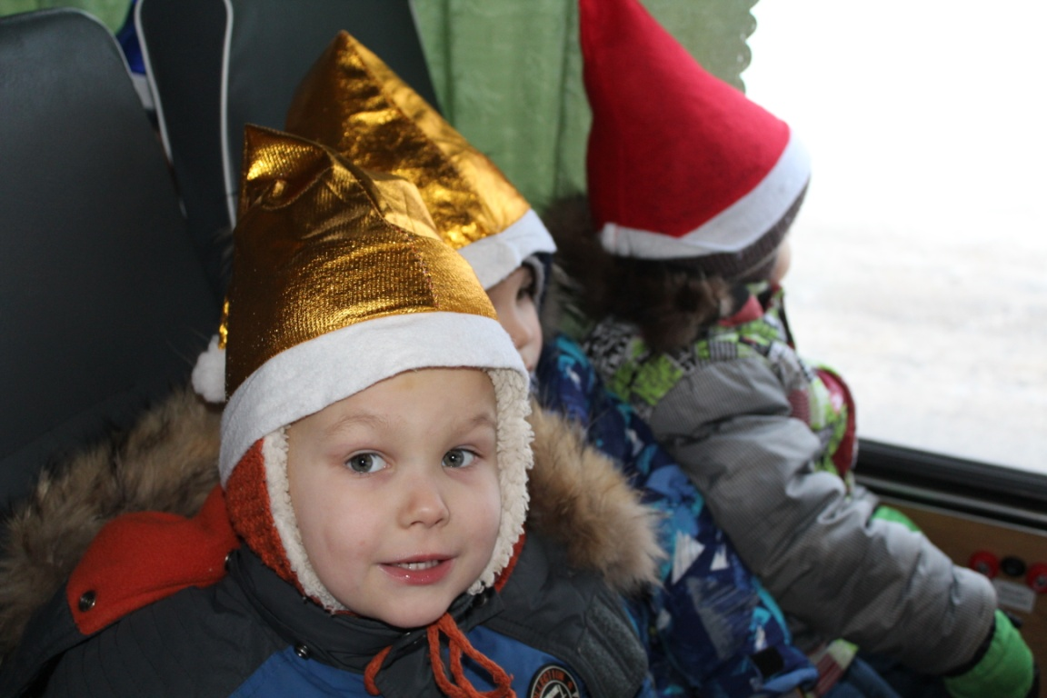
25 декабря ребята на школьном автобусе отправились в небольшое путешествие к новогодней елке в центр города.

Slide 5
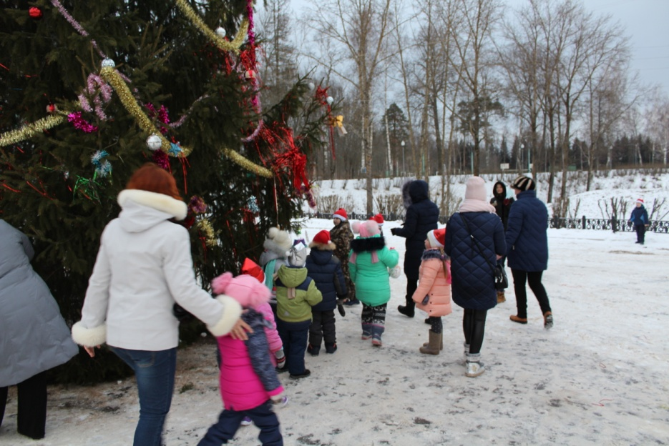
Как часто и бывает в канун Нового года, нас ожидал ПРИЯТНЫЙ СЮРПРИЗ…
На центральной площади ребят встретили творческий коллектив РДК и
Глава городского поселения Козлова А.С.
Ребята рассказали о том, как в детском саду проходила акция, как мастерили новогодние игрушки и как готовились к новому году. Затем, все вместе, развесили новогодние украшения на ветках елки.

Slide 6
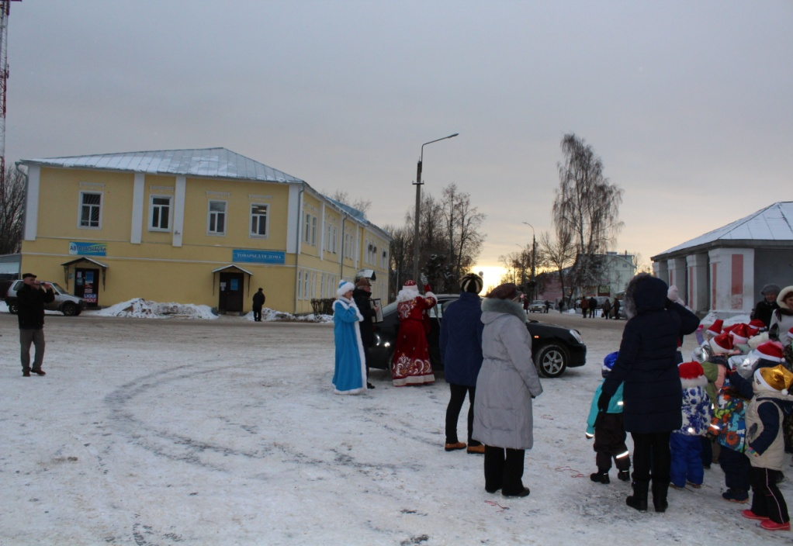
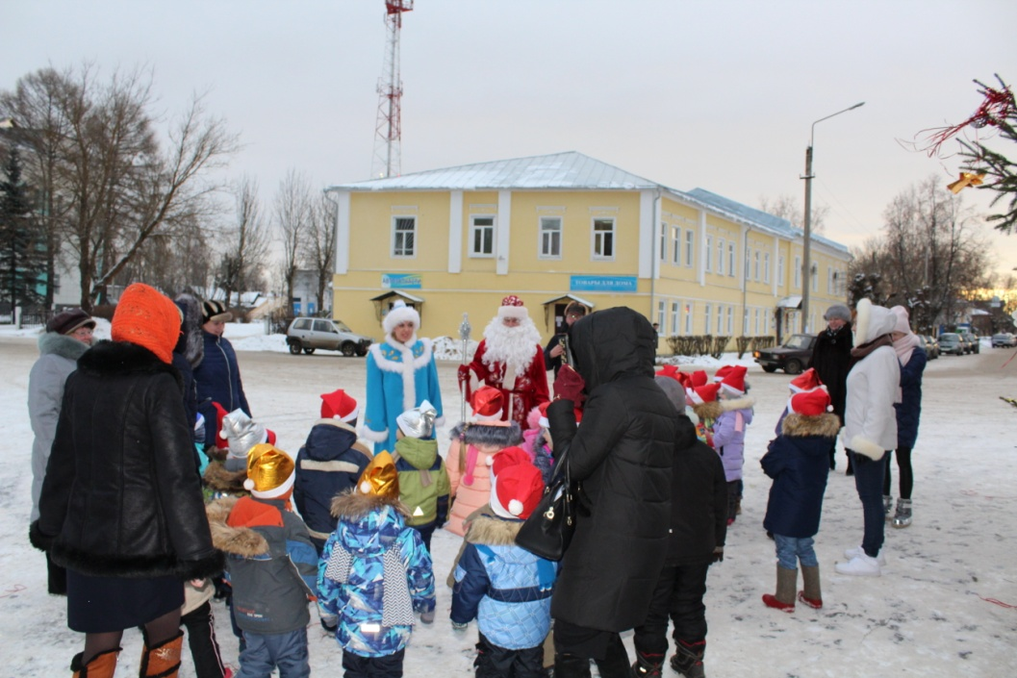
Новогодние сюрпризы на этом не закончились…
К елке подъехал автомобиль, из которого вышли самые настоящие Дед Мороз и Снегурочка! Удивлению и радости у ребят не было предела. Новогодние гости поздравили всех присутствующих с наступающим новым годом, а затем все вместе пели песни, водили хороводы, играли в подвижные игры. И самый неожиданный сюрприз – конфеты и сладости от Деда Мороза.

Slide 7
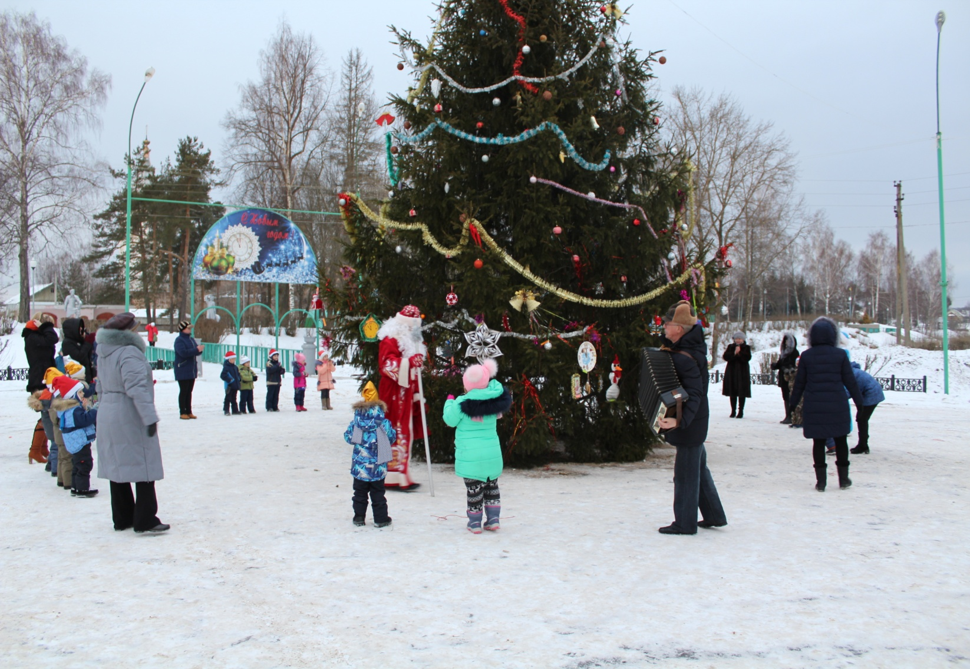
Гармонист играет громко, Танцевать нас всех зовет.
Рядышком с колючей елкой встанем в дружный хоровод.

Slide 8
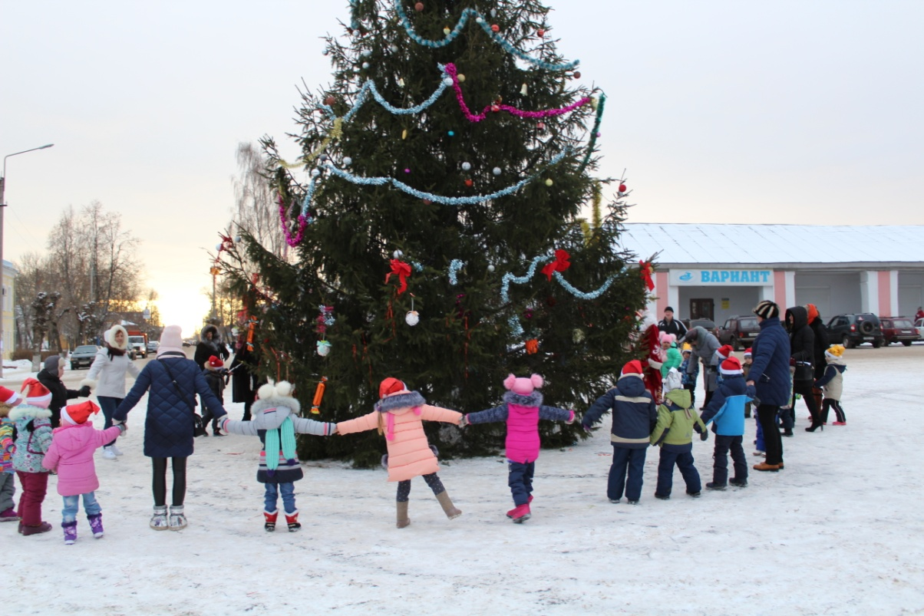
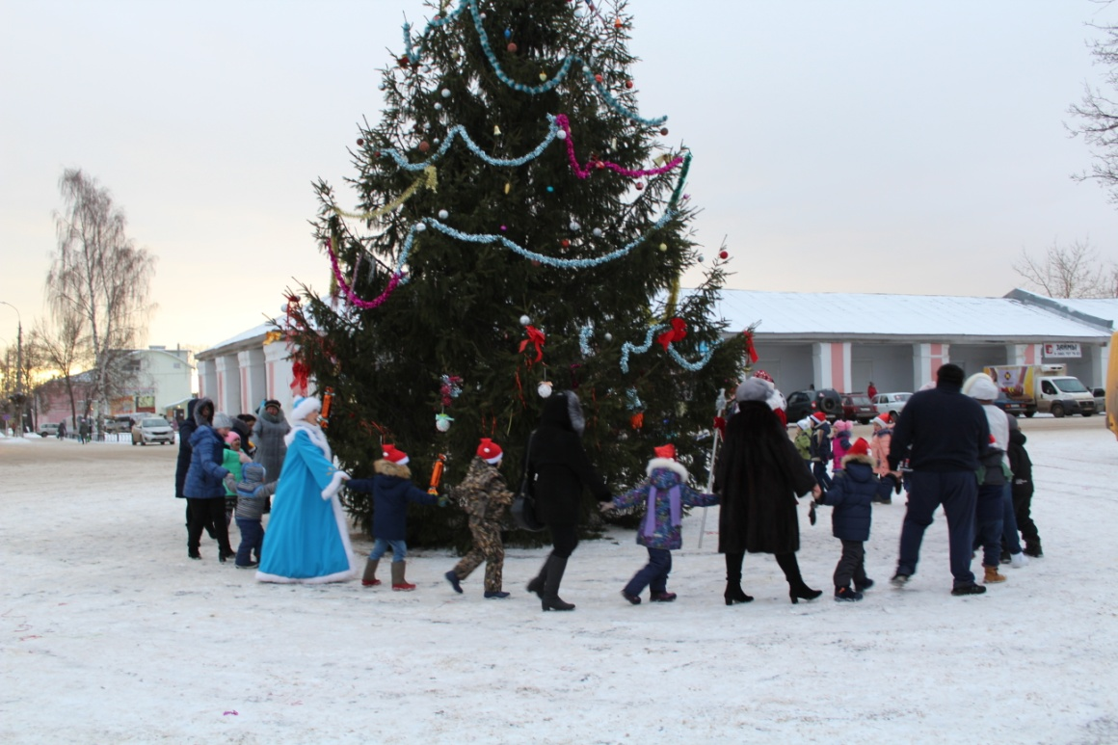
Говорят дети:
«Вот это, елка! У нас в садике такой большой хоровод не получится!»
«А я даже не могу увидеть игрушки, там, высоко».
«Такие большие елки только настоящий Дед Мороз приносит».
А я маме расскажу какая классная елка !»
На такую огромную елку надо много игрушек и огоньков».
«У нас дома елка меньше».
Дед Мороз то , настоящий!»

Slide 9
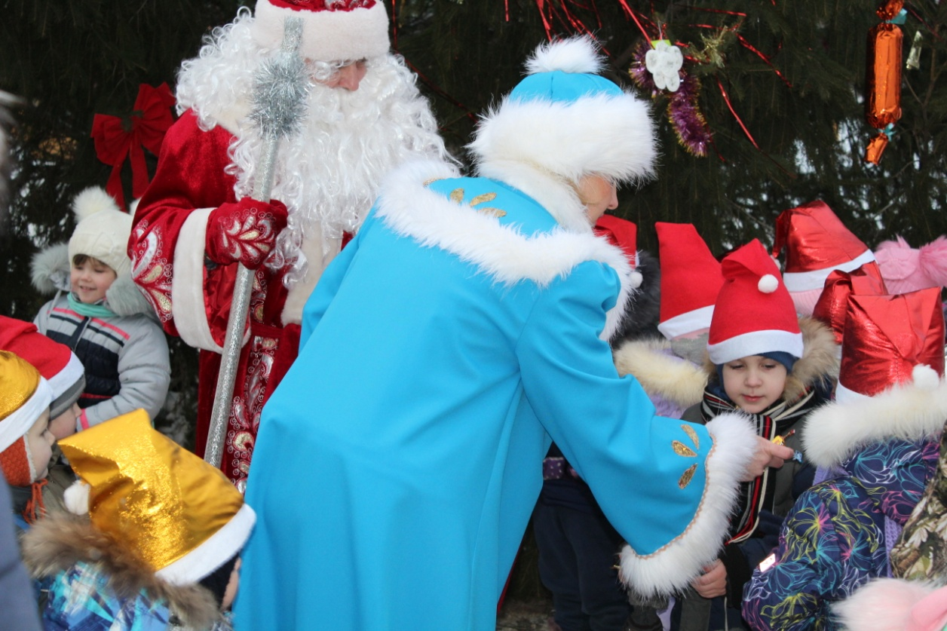
Вот такие высказывания мы услышали от ребят, когда ехали на автобусе обратно, в детский сад.
Спасибо всем, кто принял участие в данной акции, всем, кто подарил малышам, да и взрослым частичку новогодней сказки!

